Slide 1




Программа «Акселератор КИУ - 2023»
КАЗАНСКИЙ ИННОВАЦИОННЫЙ
УНИВЕРСИТЕТ
имени В.Г. ТИМИРЯСОВА

Slide 2


Цифровая платформа
«Мой Доктор»
Руководитель проекта:
Полина Лазарева

Slide 3
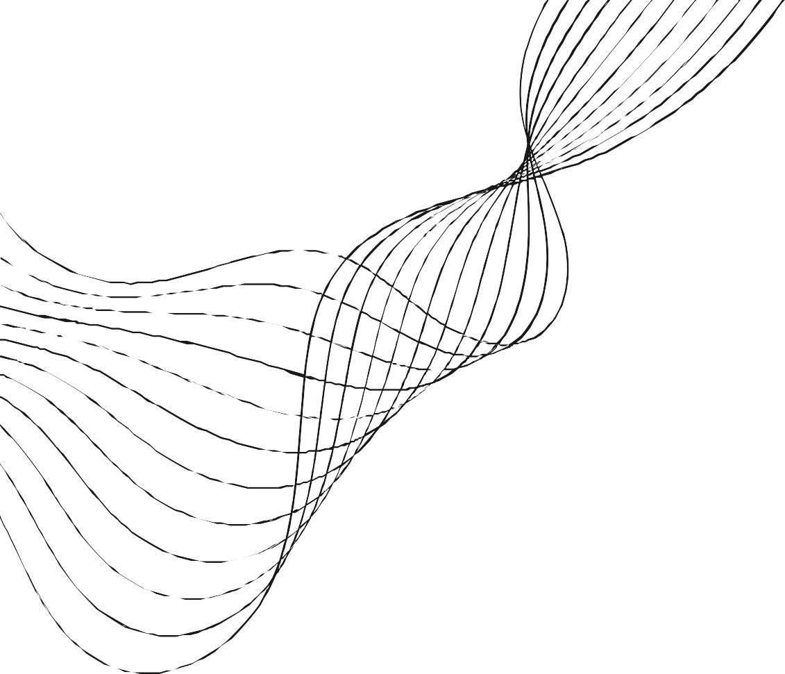



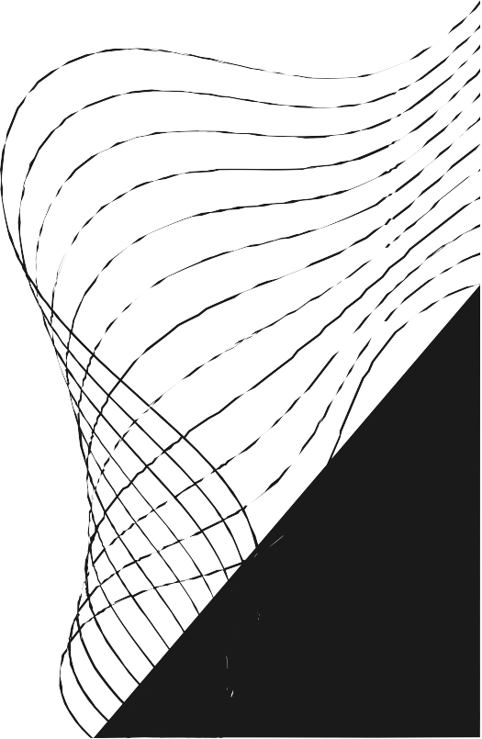
Цифровая платформа
Мой Доктор
Interesting…

Slide 4


Slide 5
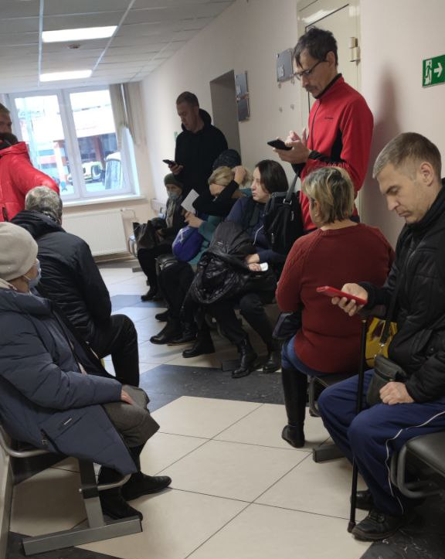

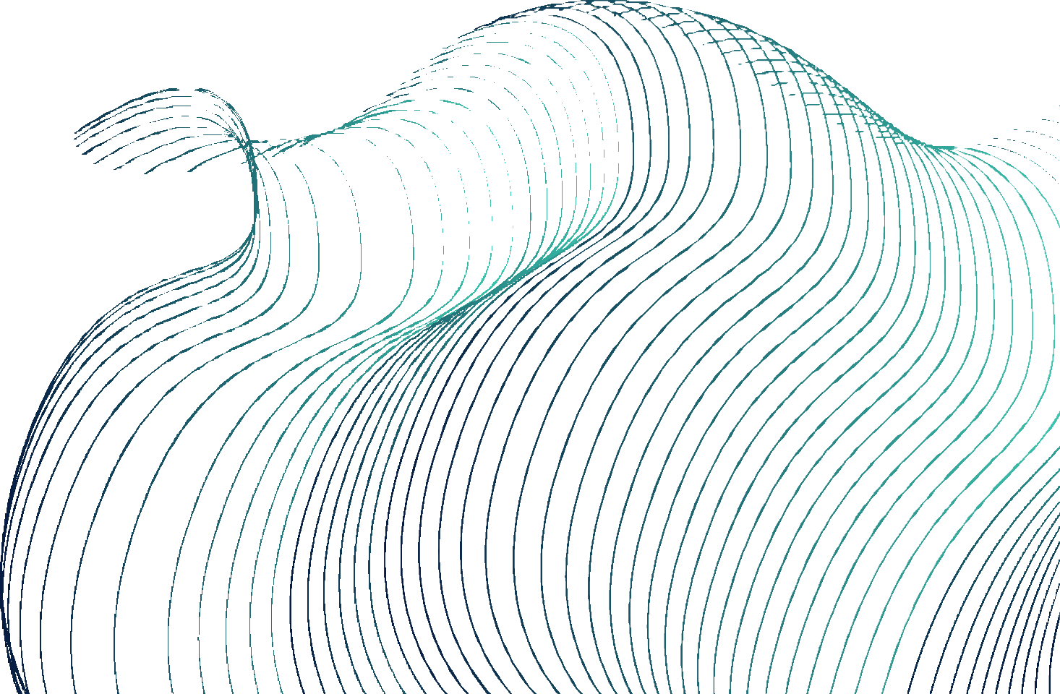
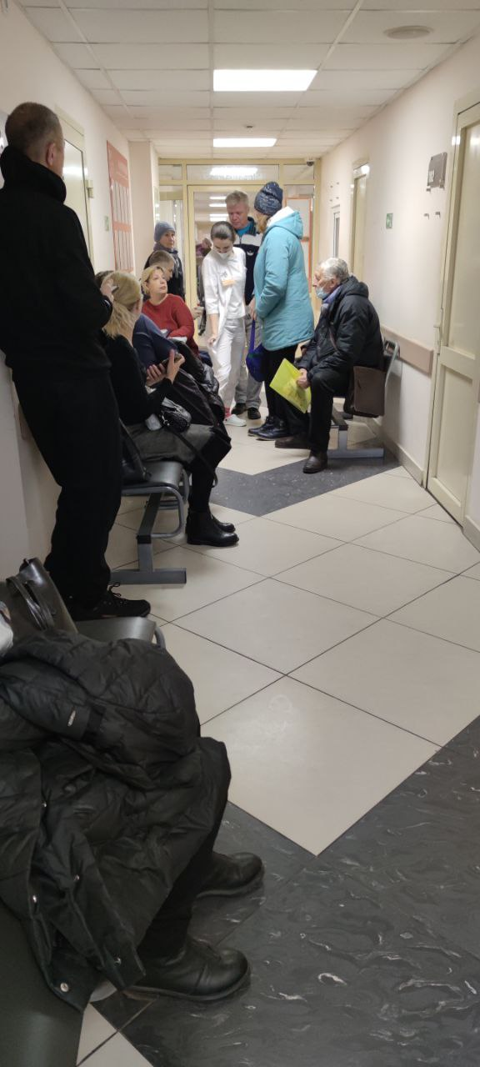
Поликлиники
Фото очередей имеют абсолютную достоверность.
Сделаны своими руками.

Slide 6
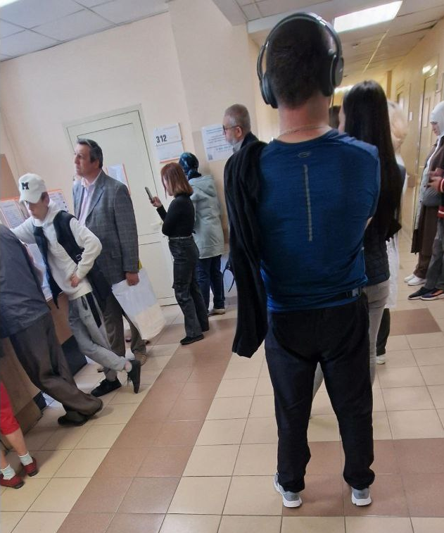
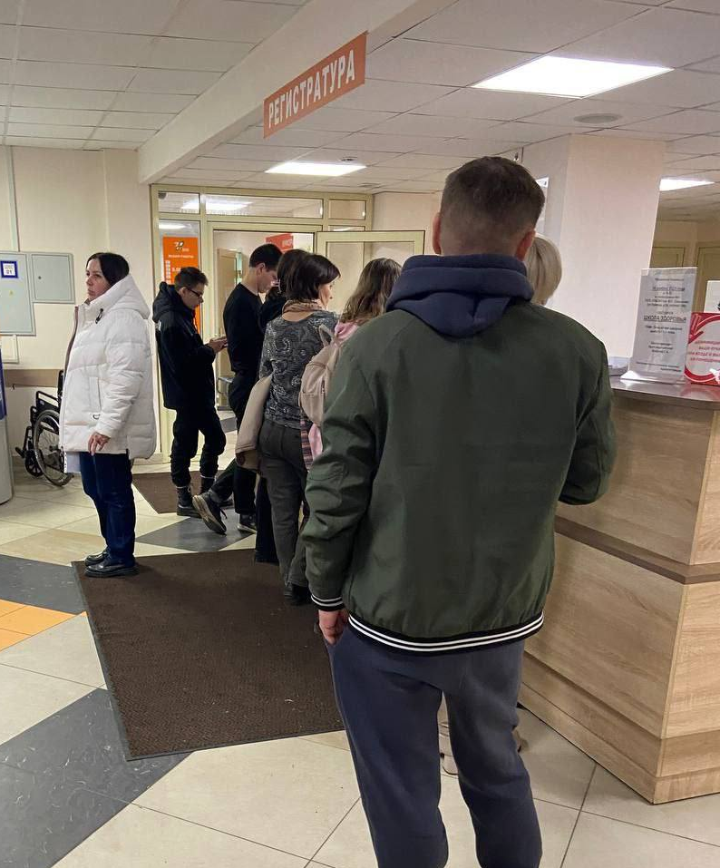

Slide 7
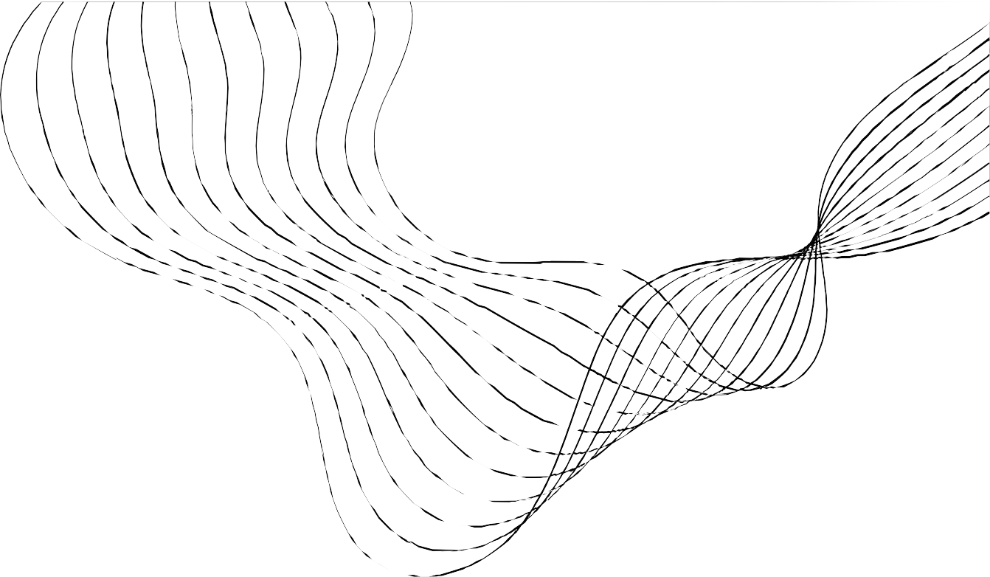
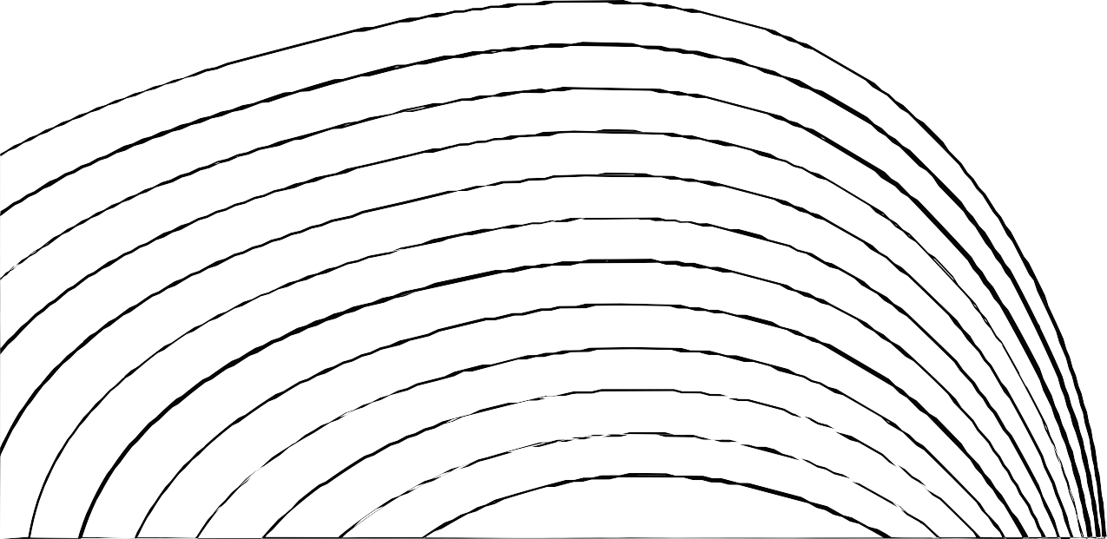
Вы решили пойти другим путём…

Slide 8


Slide 9
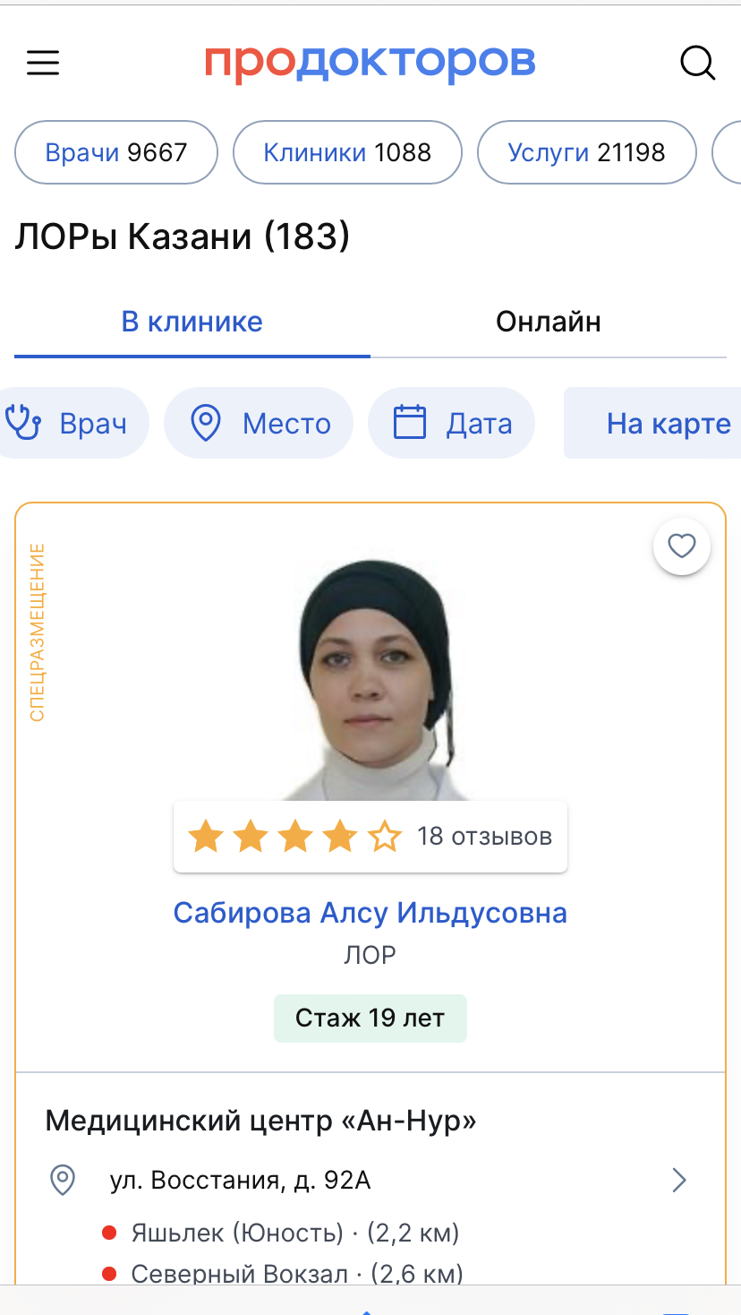

Проблема
1) Сложность в выборе специалиста в сфере медицины:
нет единой базы, известной всем;
из большого количества врачей трудно выбрать подходящего (пациент просто не знает, какой именно профессионал оказывает услуги именно так, как необходимо ему, и где вообще его можно найти);
много времени и сил уходит на его поиск.
2) Непорядок с отзывами. Люди неохотно доверяют отзывам в интернете, так как исходят из личного опыта и опыта знакомых, которые показывают, что:
далеко не все пишут отзывы, особенно, когда довольны качеством предоставленной услуги;
если пишут негативные отзывы, то их вовсе не публикуют.
3) Сайты сложны в использовании. Отсутвуют необходимая сортировка врачей

Slide 10

Решение
Цифровая платформа, которая будет предоставлять услуги по индивидуальному подбору врача моментально с помощью ИИ;
Предварительно будут собираться отзывы о специалистах и анализироваться, с помощью заранее выявленных закономерностей. После этого строится алгоритм работы ИИ.
Все медицинские карточки будут храниться в личном кабинете пациента, благодаря чему стечением времени он без проблем найдет того специалиста, к которому уже обращался.

Slide 11


Slide 12

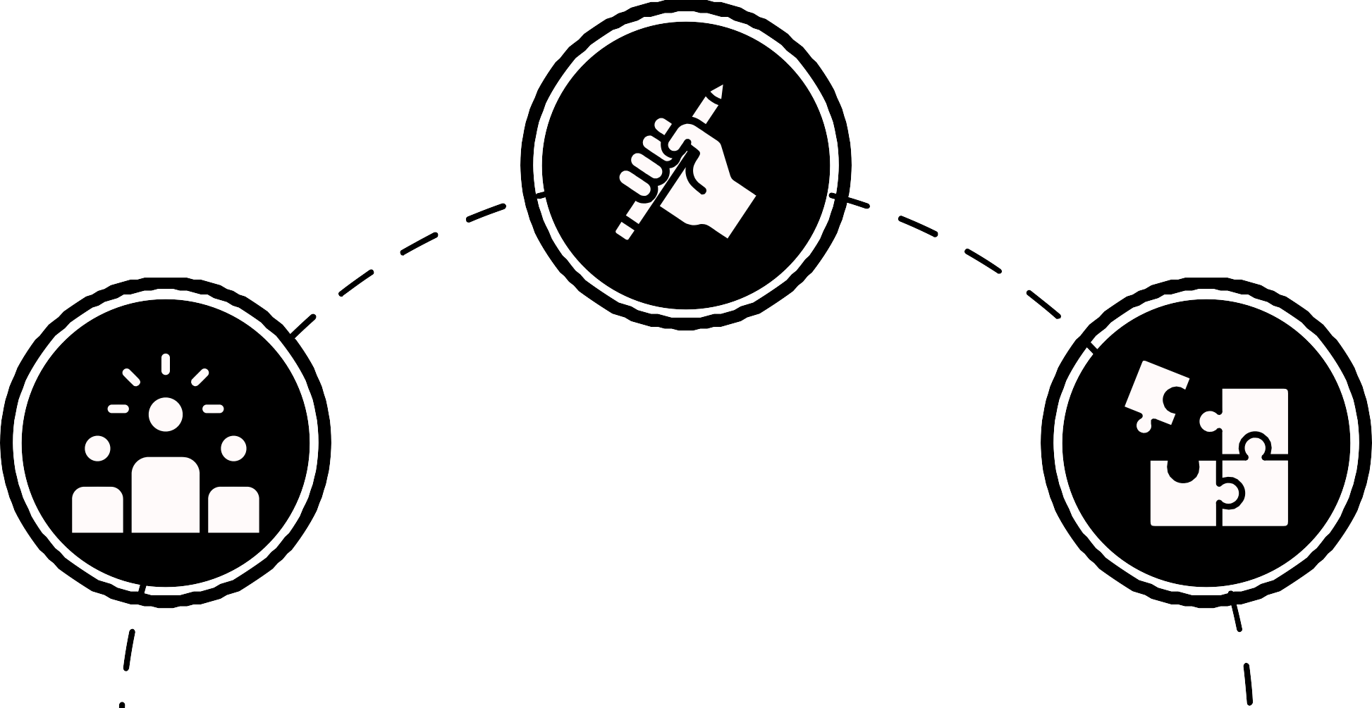
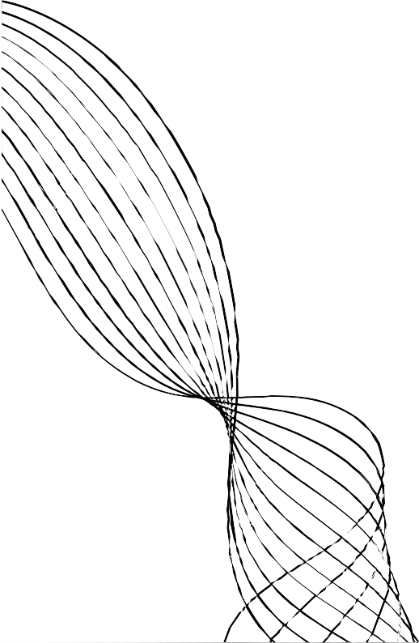
Целевая аудитория
Люди, которые обращаются к врачам >/= 1 раза в два месяца
Мужчины и женщины от 18 до 60 лет
Те, кто ценят личные время и силы

Slide 13




Конкуренты
Самый популярный сайт в сфере отзывов о врачах, большой функционал, но много жалоб на сфальсифицированность отзывов, долго выбирать врача, сложный функционал
ПроДокторов
Лояльность клиентов, так как данный сайт принадлежит экосистеме Сбера, но недоверие к отзывам и многочисленные жалобы на подписку
СберЗдоровье
Телемедицины - текстовые консультации без предварительной записи, собственная команда врачей, но также требуется много времени на поиск и много вопросов к отзывам о врачах
НаПоправку

Slide 14
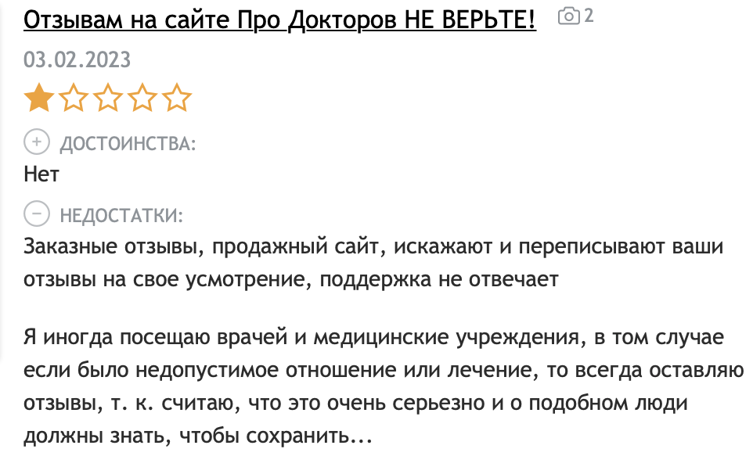
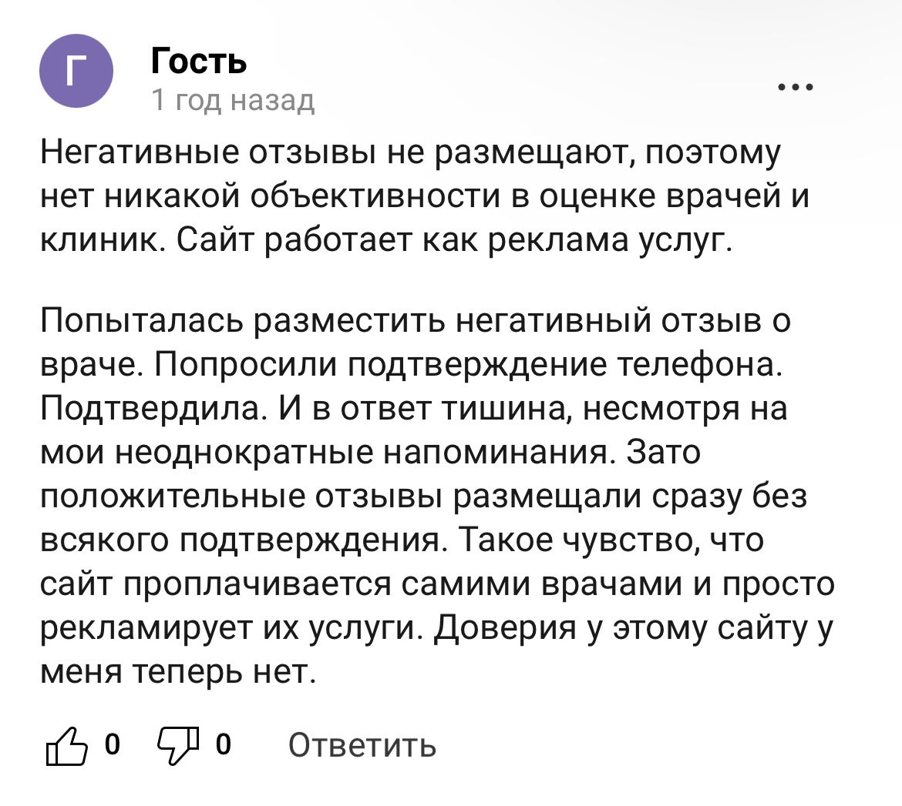
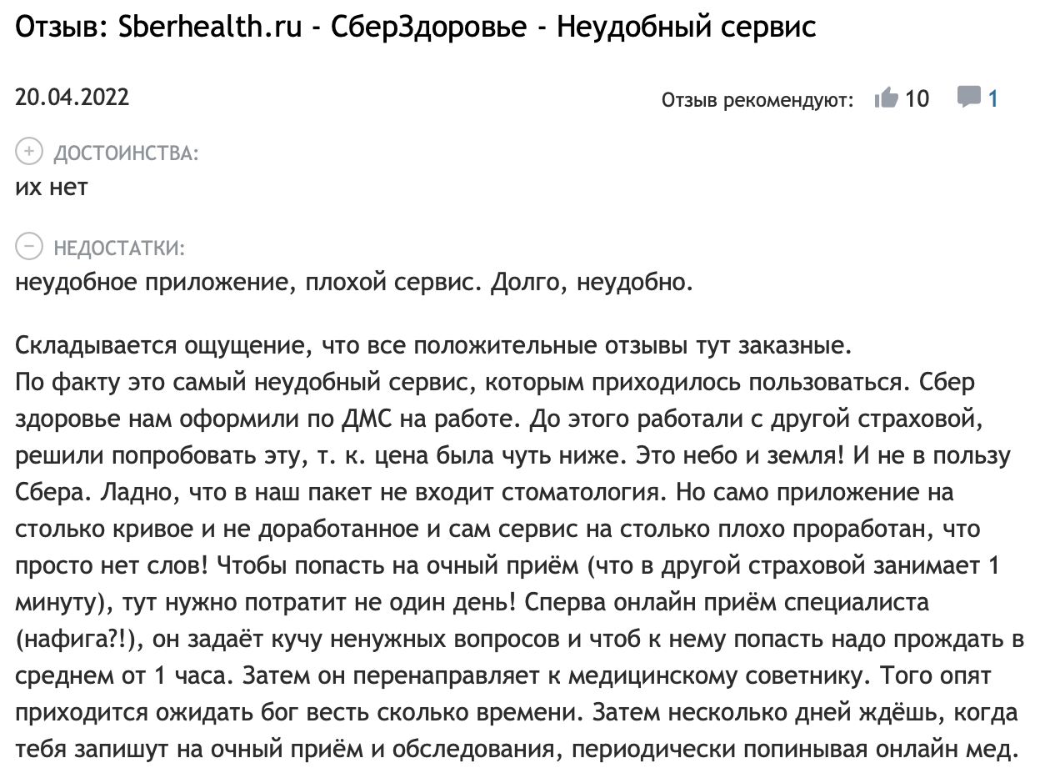
Отзывы о платформах

Slide 15




Рынок
Прибыль = 3,6 млн.р. – (200 тыс.р. (сама платформа)+
+700тыс.р.(маркетинг)+300 тыс.р. (орг. расходы)+300 тыс.р. (ведение учета)) = 2,1 млн.р./год
Рентабельность = (3,6 млн.р. – 1,5 млн.р.) / 1,5 млн.р. * *100= 140%.
750 врачей (5%)
Млн.р.
TAM
734,4
15 тыс. врачей
SAM
72
SOM
3,6
153 тыс. врачей

Slide 16

Способы монетизации
01
Подписка/разовая плата в месяц медицинских учреждений и отдельных практикующих врачей за пользование платформой
02
Плата с врачей/клиник за каждого привлеченного клиента
150 р/мес.
250 р.
Выручка: (150+250) *750 чел. *12 =3,6 млн.р в год

Slide 17
Дополнительные способы монетизации
03*
Плата с клиента за оформленную подписку, для получения определенных преимуществ
04*
Реклама (контекстная, прямая, нативная)
150 р.
20 000 р.

Slide 18



Текущие результаты
Разработана общая концепция проекта
Проведен анализ ЦА, конкурентов, рынка
Определены способы монетизации
Разработан визуал платформы

Slide 19
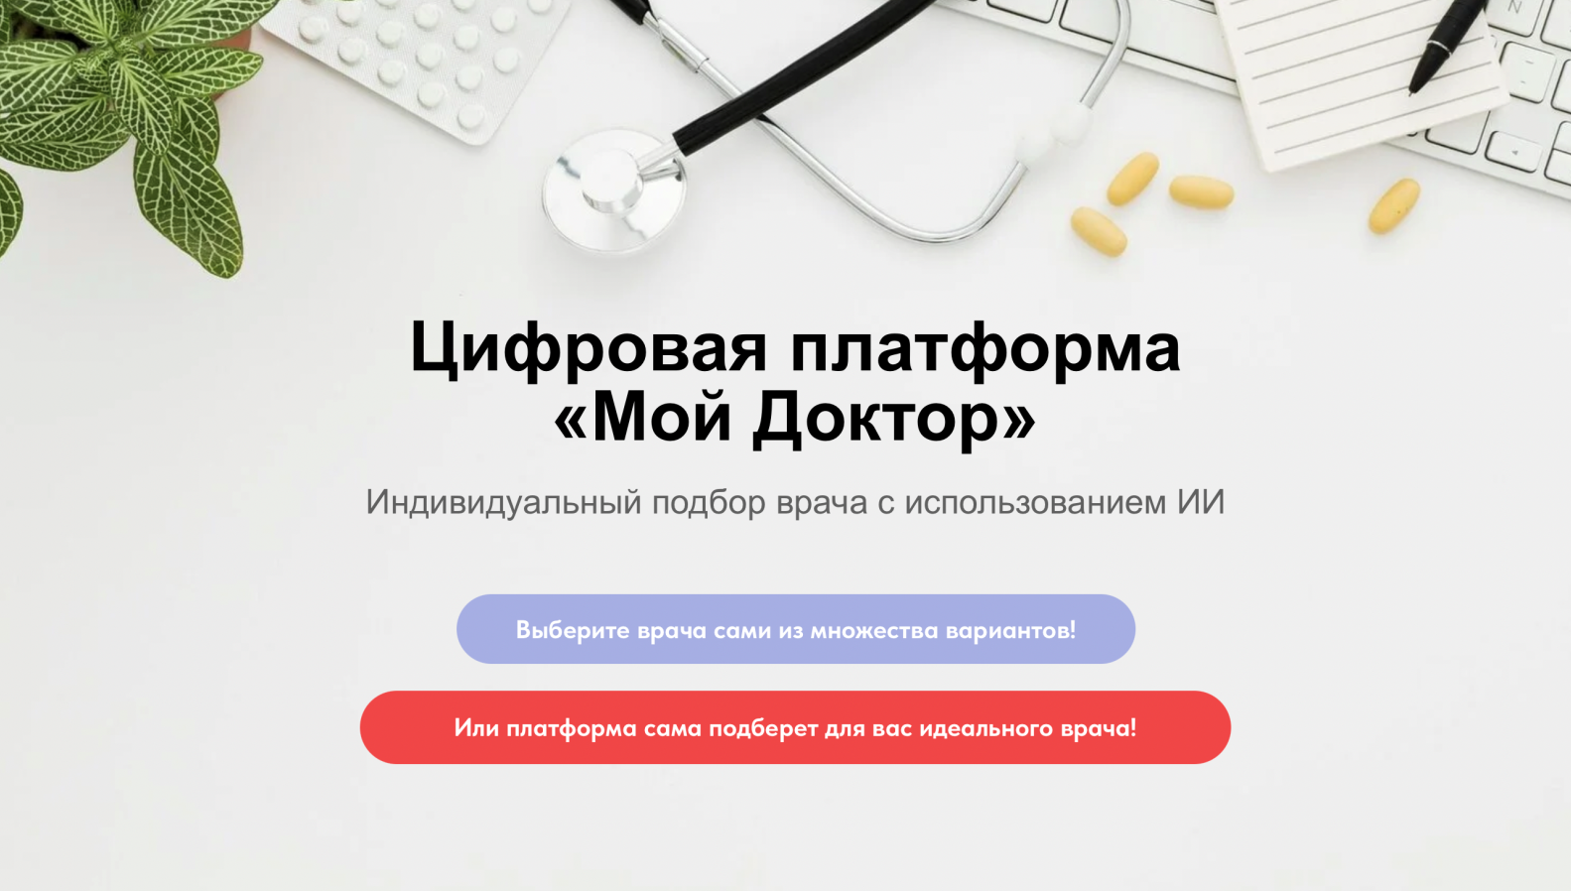
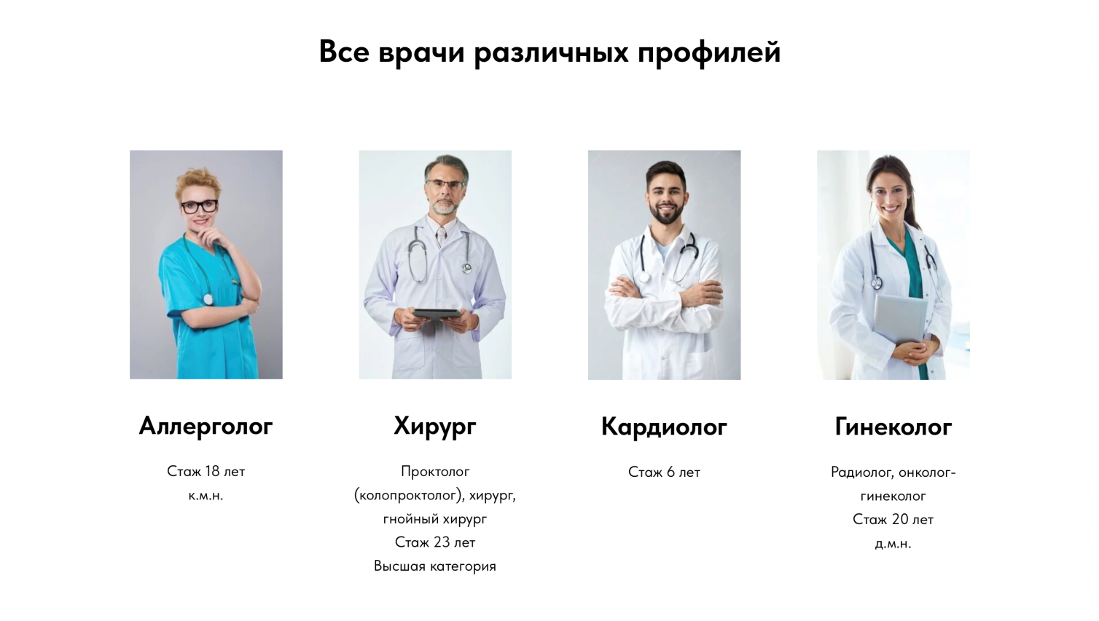
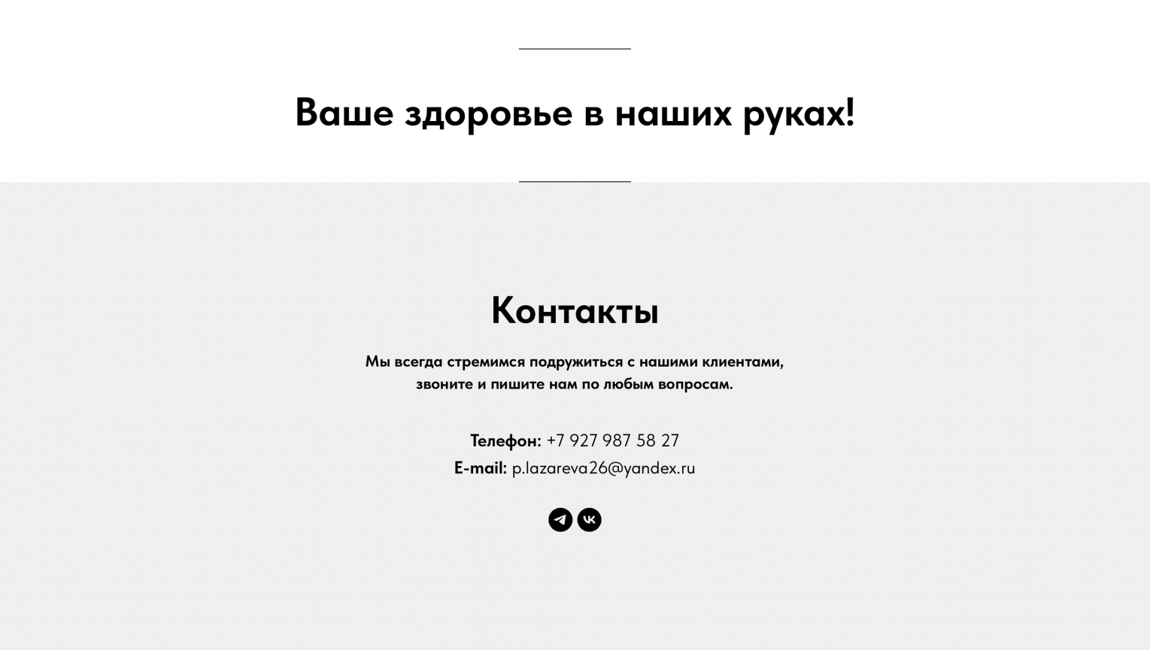
Визуал платформы

Slide 20
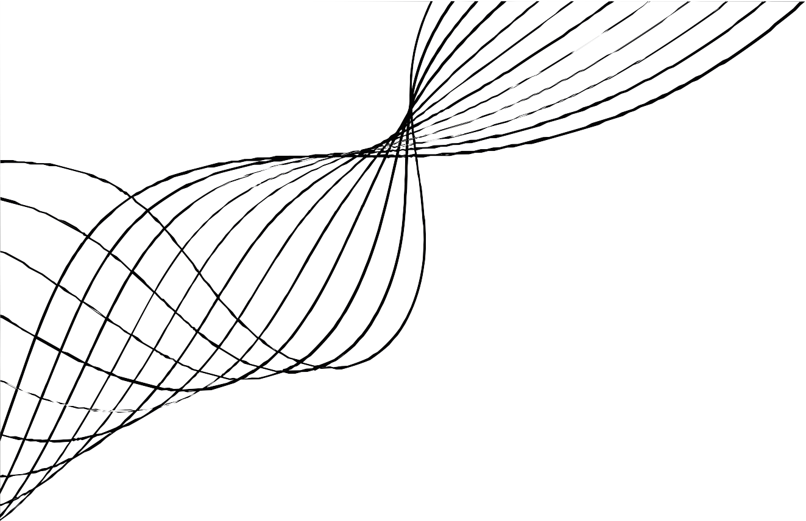
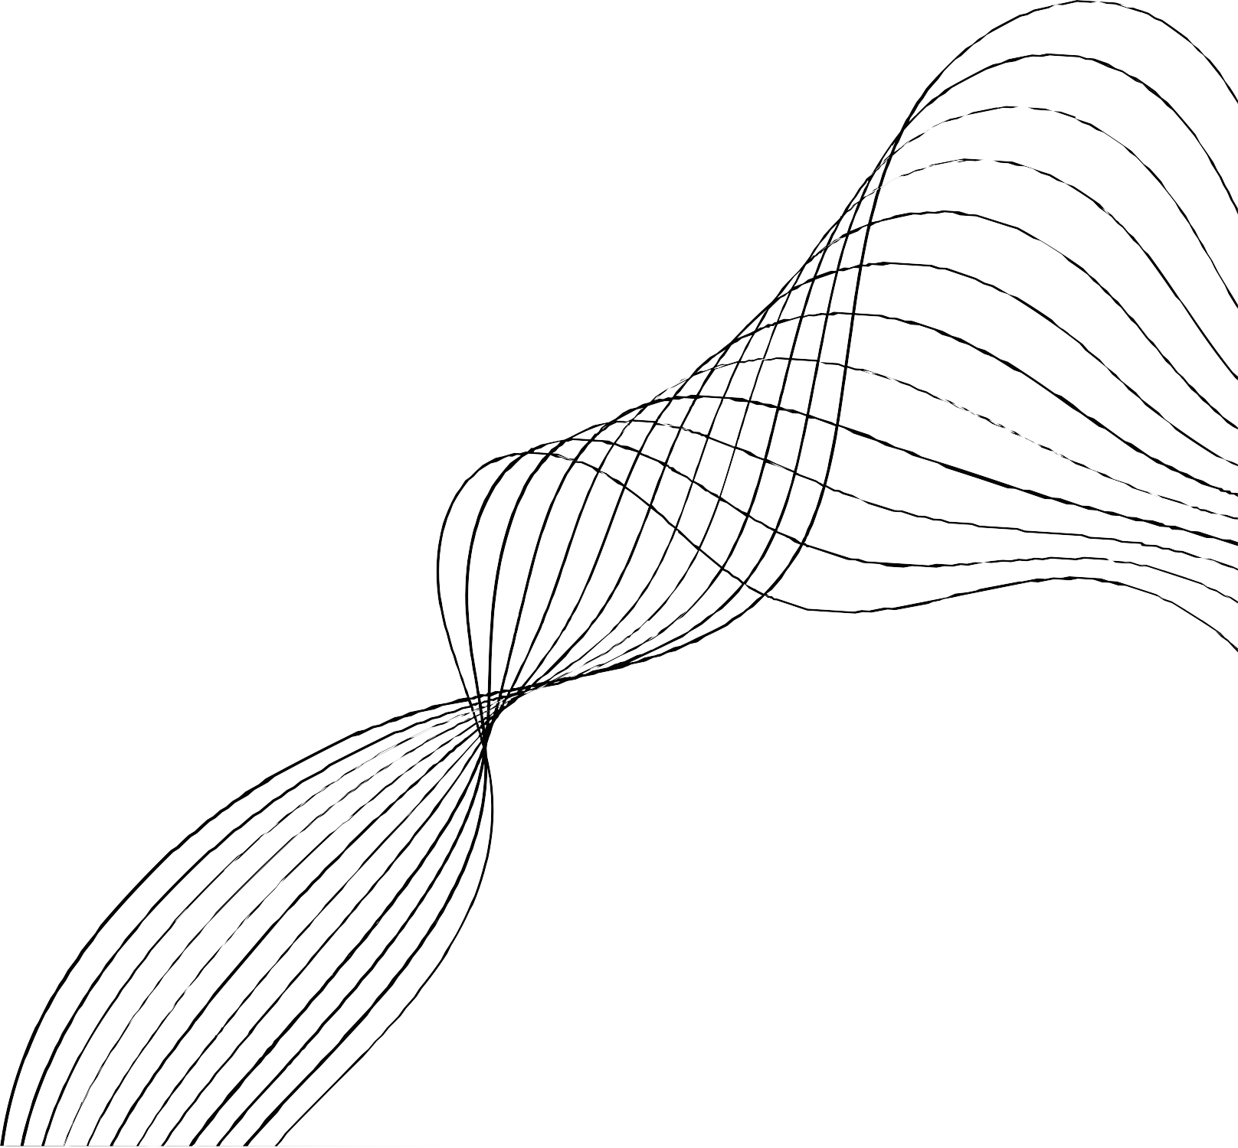
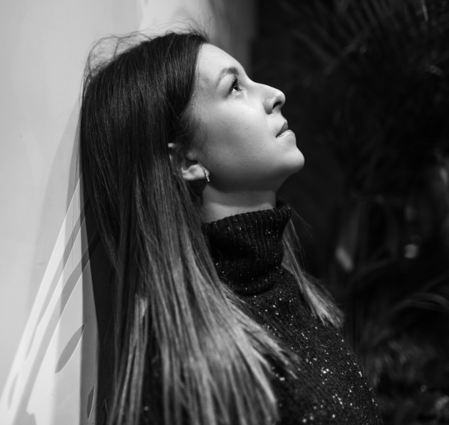
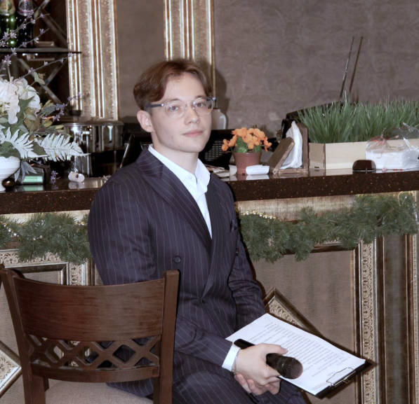
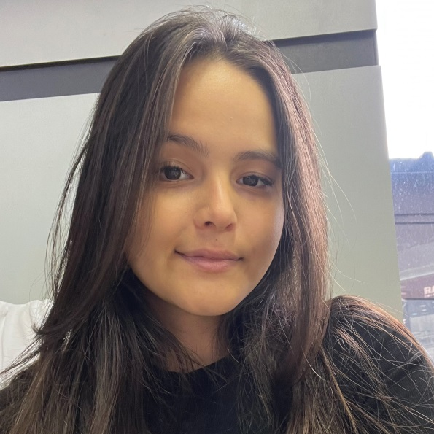

Наша Команда
Полина Лазарева
Руководитель
Илья Лазюк
Маркетолог
Аделия Набиуллина
Разработчик

Slide 21


Планы развития
01
02
03
04
05
06
07
Внедрение ИИ в платформу и разработка ТЗ
Тестирование цифровой платформы
Набор персонала
Запуск работы
Внедрение рекламы и продвижения
Масштабирование (увеличение базы врачей из всех городов России)
Разработка мобильного приложения

Slide 22
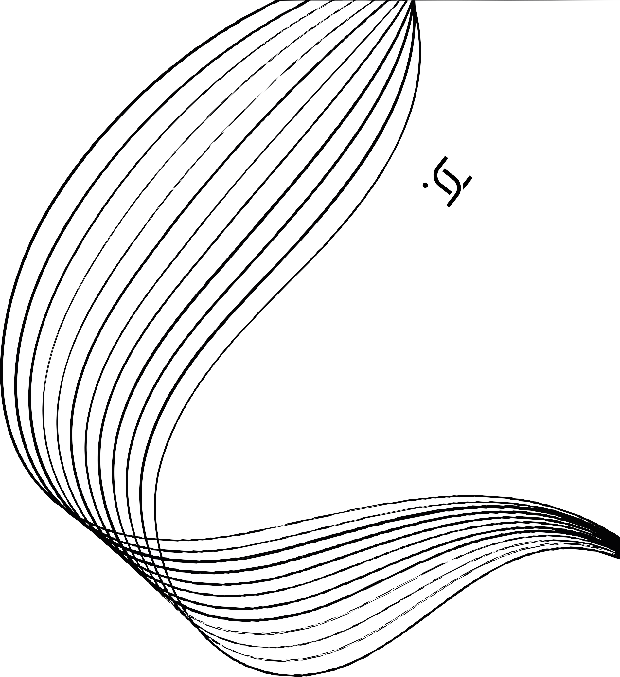

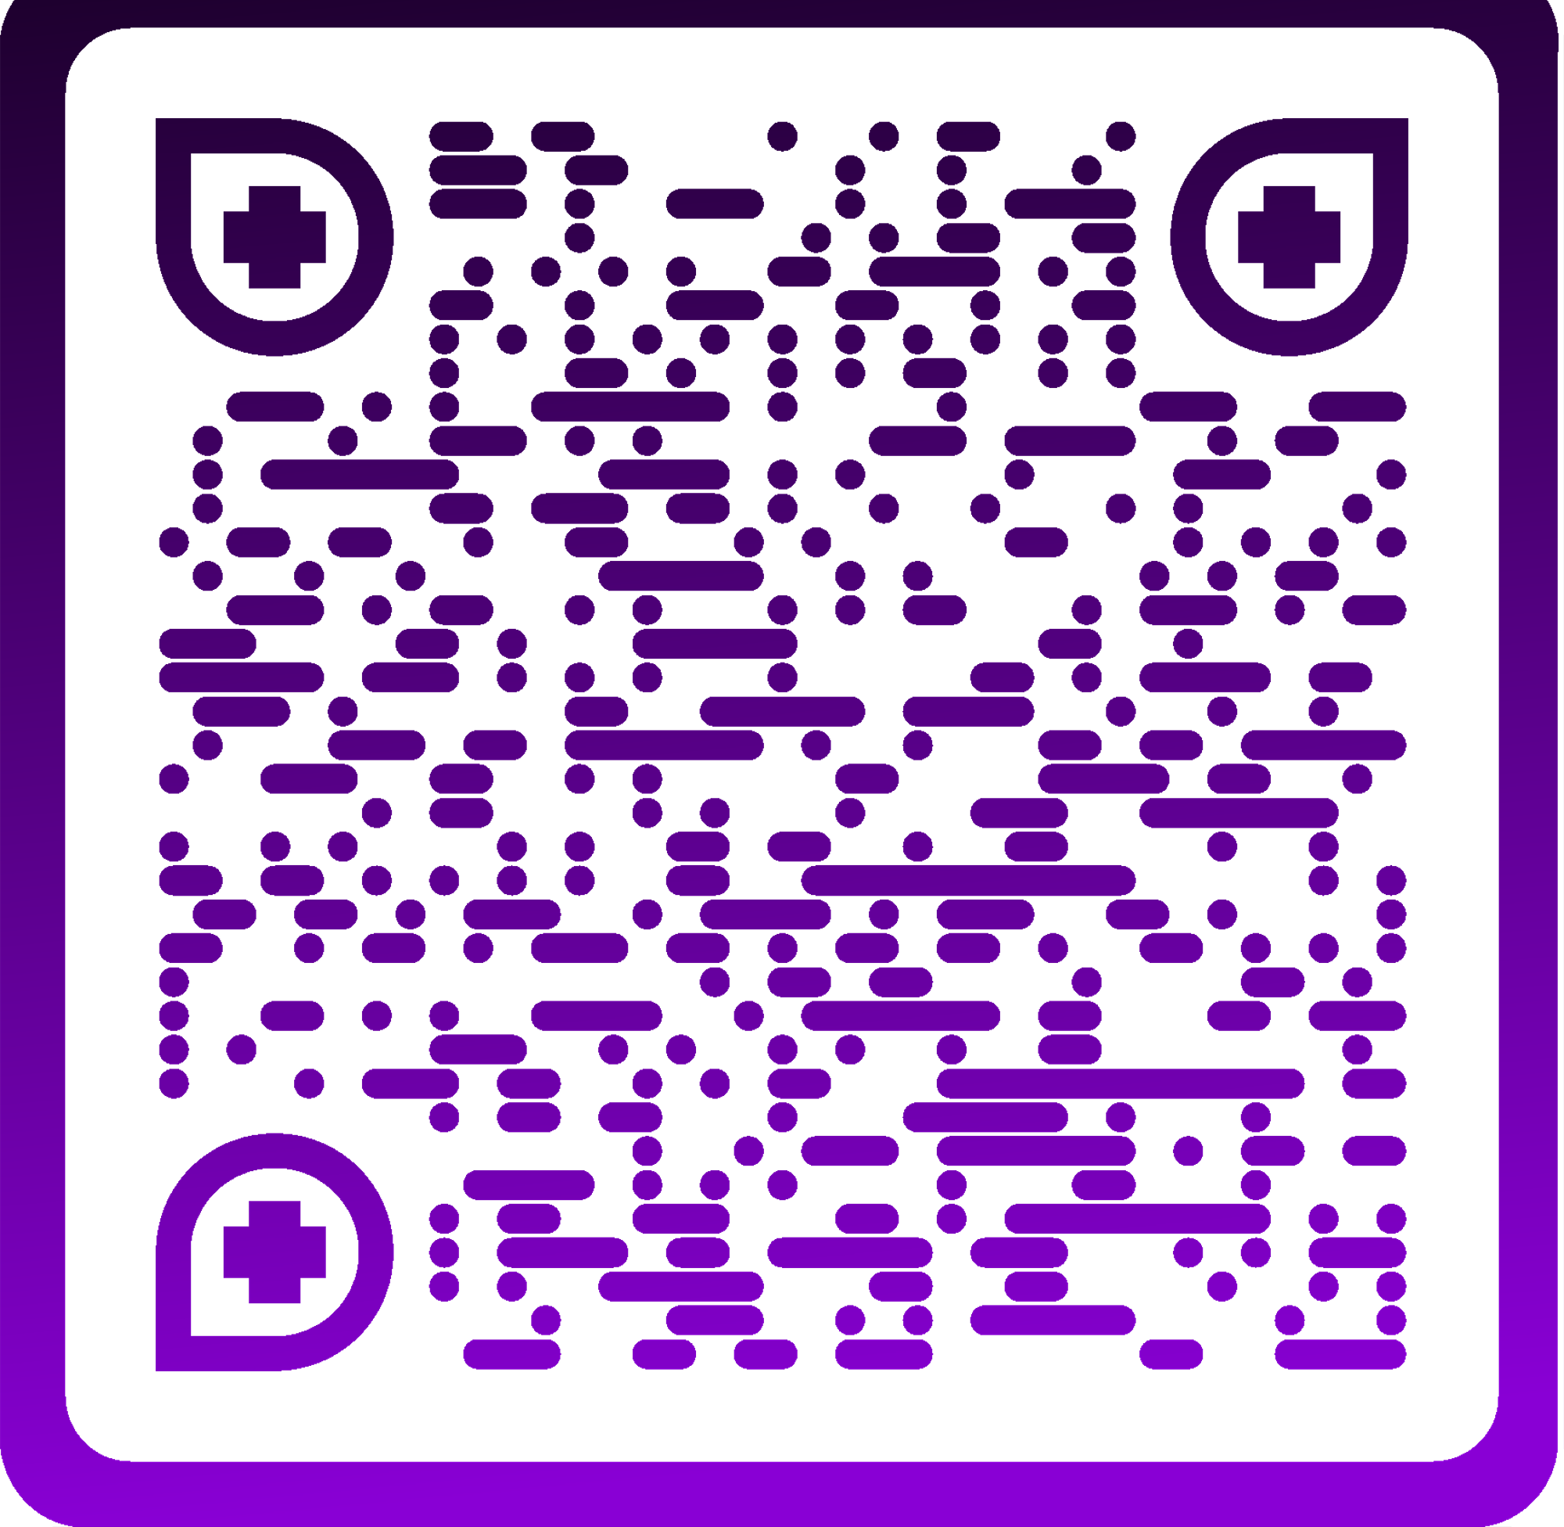
Контакты
+7 927 987 58 27
Визуал платформы

Slide 23


Берегите себя!

